Slide 1

TRƯỜNG ĐẠI HỌC BÁCH KHOA​
KHOA ĐIỆN TỬ - VIỄN THÔNG​
Báo cáo tuần
Môn: Lập trình Đa nền tảng
Firebase Storage
GVHD: TS.Nguyễn Duy Nhật Viễn
SVTH:
1.Trương Vĩnh Thiện - 22KTMT1 - 106220235
2.Thân Công Đức - 22KTMT2 - 106220249
Đà Nẵng, 2025

Slide 2
Nội dung báo cáo
  Upload images, documents
  Progress tracking và error handling
  File metadata và organization
  Security rules cho file access

Slide 3
Nội dung báo cáo
  Upload images, documents
  Progress tracking và error handling
  File metadata và organization
  Security rules cho file access

Slide 4
Firebase Storage là gì?
  Dịch vụ lưu trữ file an toàn, tốc độ cao từ Google
  Tích hợp trực tiếp với Firebase Authentication
  Hỗ trợ CDN & tối ưu tải file cho người dùng cuối

Slide 5
Khi nào dùng Firebase Storage?
  Lưu file do người dùng tải lên (avatar, ảnh, video, tài liệu)
  Chia sẻ file giữa nhiều thiết bị, nhiều người dùng
  Khi cần quản lý file kèm phân quyền truy cập

Slide 6
Upload Images, Documents
Chuẩn bị trước khi upload
B1: Để ứng dụng Flutter có thể kết nối và làm việc với Firebase Storage, cần cài đặt các thư viện sau:
flutter pub add firebase_core
flutter pub add firebase_storage
flutter pub add image_picker
flutter pub add file_picker
B2: Kết nối ứng dụng với Firebase Project
  Tạo một Project mới trên Firebase Console.
  Trong terminal của dự án Flutter, chạy lệnh: flutterfire configure

Slide 7
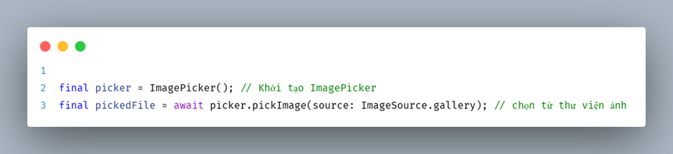
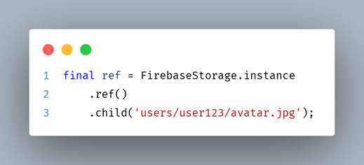
Upload Images, Documents
Upload hình ảnh (Image Upload)
Bước 1: Người dùng chọn ảnh từ thư viện:
Sử dụng package image_picker để chọn ảnh từ thiết bị:
Bước 2: Tạo đường dẫn lưu trên Firebase Storage:

Slide 8
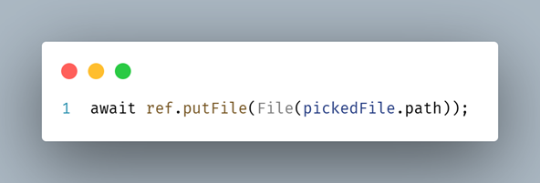
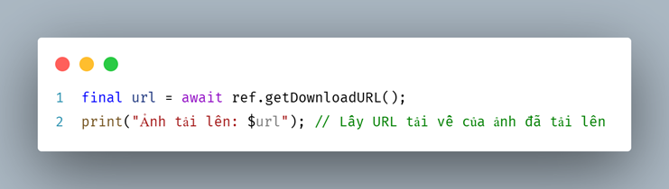
Upload Images, Documents
Upload hình ảnh (Image Upload)
Bước 3: Upload file lên Firebase:
Bước 4: Lấy link tải về (Download URL): URL này có thể được dùng trong Image.network(url) để hiển thị lại ảnh.

Slide 9
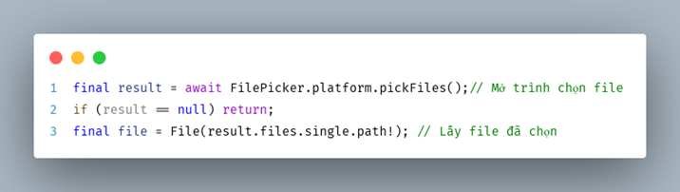
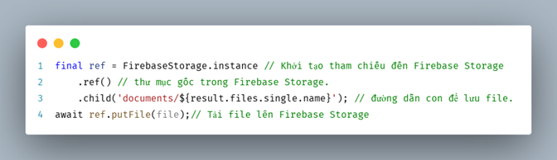
Upload Images, Documents
Upload tài liệu (Documents Upload)
Bước 1: Chọn file từ thiết bị: Dùng thư viện file_picker:
Bước 2: Upload file lên Firebase Storage

Slide 10
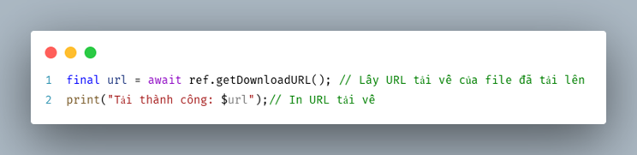
Upload Images, Documents
Upload tài liệu (Documents Upload)
Bước 3: Lấy link tải xuống (Download URL)

Slide 11
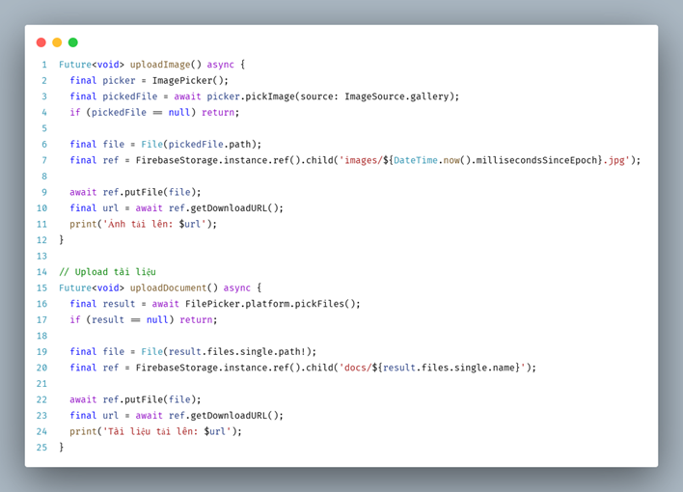
Upload Images, Documents
Ví dụ minh hoạ

Slide 12
Progress tracking & Error handling
Progress tracking
  Khi gọi await ref.putFile(file); → Firebase Storage upload file lên cloud tự động.
  Vấn đề: Không biết đã tải được bao nhiêu % của file.
  Giải pháp: Dùng snapshotEvents để theo dõi tiến trình upload:
Gửi thông tin về % hoàn thành.
Có thể hiển thị trên console hoặc UI.

Slide 13
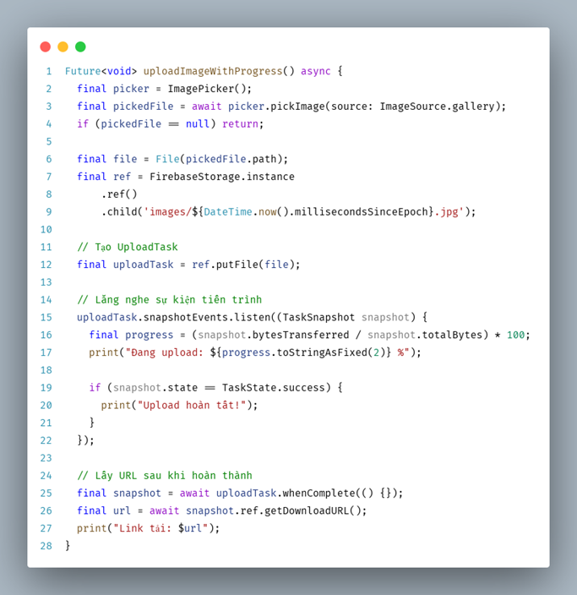
Progress tracking & Error handling
Progress tracking

Slide 14
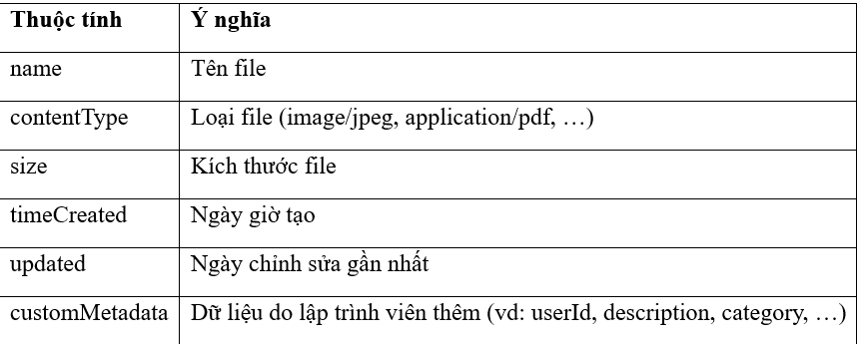
File metadata và organization
File metadata
  Metadata (siêu dữ liệu): thông tin bổ sung về file, không phải nội dung file.

Slide 15
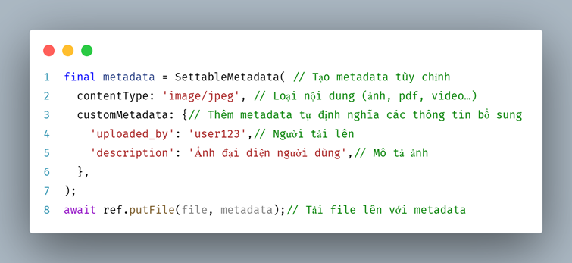
File metadata và organization
File metadata
  Khi upload, có thể đính kèm metadata cùng lúc bằng SettableMetadata.

Slide 16
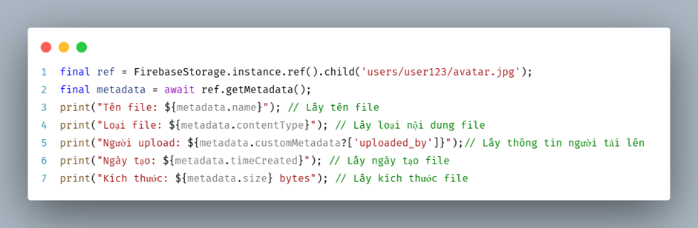
File metadata và organization
File metadata
  Khi cần xem lại thông tin của file, bạn có thể gọi:

Slide 17
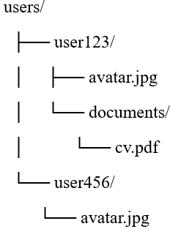
File organization
  Firebase Storage không có thư mục vật lý (physical folders) như máy tính.
  File được lưu theo đường dẫn (path), hiển thị như thư mục logic trong Firebase Console.
users/user123/avatar.jpg
users/user123/documents/cv.pdf
users/user456/avatar.jpg
Hiển thị trên Firebase Console:

Slide 18
File organization
Nguyên tắc thiết kế cấu trúc thư mục
  Phân chia theo loại dữ liệu / entity. Ví dụ: users/, products/
  Gắn định danh cho từng đối tượng. Ví dụ: users/{userId}/avatar.jpg
  Tên file rõ ràng, thống nhất, tránh trùng. Ví dụ:vatar_1730953120000.jpg
  Tránh ký tự đặc biệt & khoảng trắng
Chỉ dùng chữ thường, _, -
  Tách dữ liệu theo môi trường nếu cần
dev/users/... vs prod/users/...

Slide 19
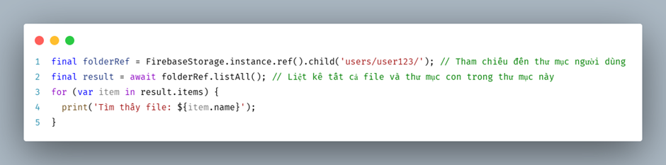
File organization
Liệt kê file trong thư mục
Lấy danh sách file theo folder logic bằng hàm listAll() hoặc list().

Slide 20
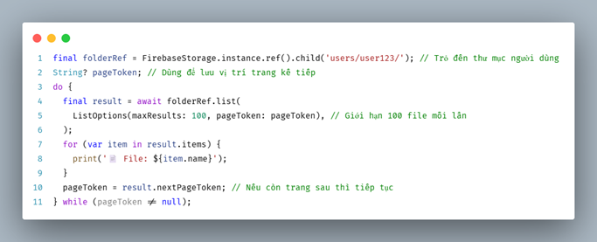
File organization
Liệt kê file trong thư mục
Với nhiều file (hàng trăm/hàng nghìn), dùng phân trang:

Slide 21
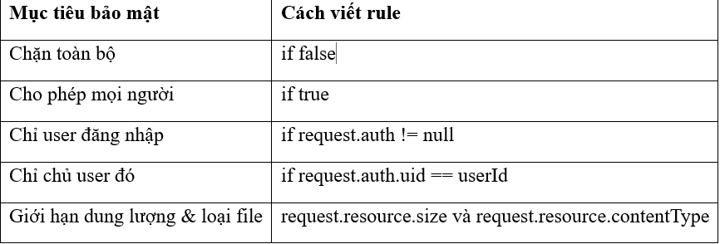
Security rules cho file access
Security Rules: tập quy tắc bảo mật dùng để:
  Quyết định ai được download hoặc upload/delete file.
  Bảo vệ dữ liệu người dùng (ảnh cá nhân, tài liệu riêng tư).
  Giới hạn truy cập theo điều kiện: user ID, loại file, dung lượng, thời gian…

Slide 22
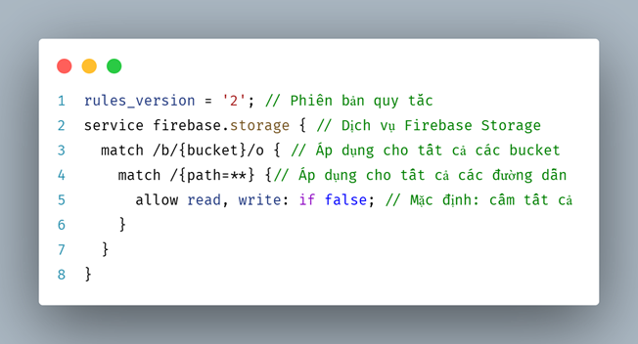
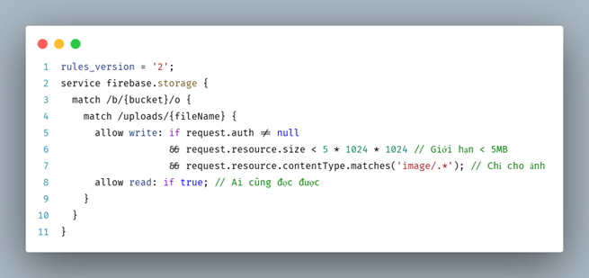
Security rules cho file access
Cấu trúc cơ bản
Ví dụ minh họa

Slide 23
TÀI LIỆU THAM KHẢO
[1]. Viblo.asia, “Flutter ListView và ScrollPhysics: Cách nhìn cụ thể”, Viblo, 2024.
[2]. LogRocket Blog, “How to add ListTile in Flutter”, LogRocket, 2024.
[3]. Flutter.dev, “GridView class documentation”, Flutter API Docs, 2025.
[4]. Flutter.dev, “CustomScrollView class documentation”, Flutter API Docs, 2025
[5]. Kodeco Team, Kevin D. Moore, Vincent Ngo, Stef Patterson &Alejandro UlateFallas, Flutter Apprentice: Learn to Build Cross-Platform Apps, Based on material byVincenzo Guzzi & Mike Katz, Kodeco Publishing, 2023.

Slide 24


Trương Vĩnh Thiện
Thân Công Đức
Cảm ơn thầy cô và các bạn đã chú ý lắng nghe

